Slide 1
Goedemorgen!
Les 1 stad en wijk
Leerjaar 1 periode 2

Slide 2
Mijn Leefomgeving
Expertles Stad en wijk
Groep
Leerjaar 1
Begrippen
• duurzaam ondernemen in de context van stad en wijk
• participeren
• participatiesamenleving
• verzorgingsstaat
• arbeidsparticipatie
Periode
Periode 2
Les en datum
Les 1 van vrijdag 19 november
Week 1 | Week 2 | Week 3 | Week 4 | Week 5 | Week 6 | Week 7 | Week 8 | Week 9 | Week 10

Slide 3
Hoe ging de toets en het deel over stad en Wijk?
Maar eerst:

Slide 4
Inhoud en planning van deze les
1. Introductie deze periode:
Stad en wijk > leefbaarheid in de wijk versterken > sociale leefbaarheid, participatie, sociaal ondernemen; een mindmap ☺
2. Inspiratie
Kijken met specifieke vragen!
3. Afronding; welke bedrijven ken je zelf? En wat kun je meenemen vanuit deze ideeën naar je eigen idee / pitch / bedrijf voor het IBS?
4. Volgende week…

Slide 5
Opzet lessen van
deze periode:

Slide 6
Stad en wijk P2:
Schrijf of teken mee!
Leefbaarheid in de wijk versterken op een duurzame manier
Sociale leefbaarheid > samen aan de slag, participeren
Participatiesamenleving, verzorgingsstaat
Sociaal ondernemen > arbeidsparticipatie

Slide 7
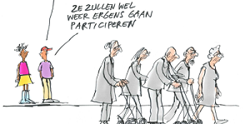
Begrippen:
participeren
Participatiesamenleving
verzorgingsstaat
arbeidsparticipatie
duurzaam ondernemen in de context van stad en wijk
Participeren =

Slide 8
Participatiesamenleving
is een samenleving waarin iedereen die dat kan verantwoordelijkheid neemt voor zijn of haar eigen leven en omgeving, zonder hulp van de (landelijke) overheid.
Leefbaar-heid
Zorg
Werk

Slide 9
Werk
Arbeidsparticipatie
Zorg
Langer thuis wonen, mantelzorg
Leefbaar-heid
Bewonersparticipatie

Slide 10
Werk
Arbeidsparticipatie
Participatie wet
Iedereen die kan werken maar het op de arbeidsmarkt zonder ondersteuning niet redt, valt onder de Participatiewet. De wet moet ervoor zorgen dat meer mensen werk vinden, ook mensen met een arbeidsbeperking.
Waarom?
Deelname aan de arbeidsmarkt zorgt voor welvaart en verhoogt de gezondheid indien de arbeidsomstandigheden gunstig zijn. Tegelijkertijd draagt gezondheid bij aan de arbeidsdeelname en vergroot het de kans dat ouderen aan het werk blijven. Geen werk betekent een verminderde gezondheid door stress, onzekerheid en sociaal isolement vanwege het ontbreken van geld.

Slide 11
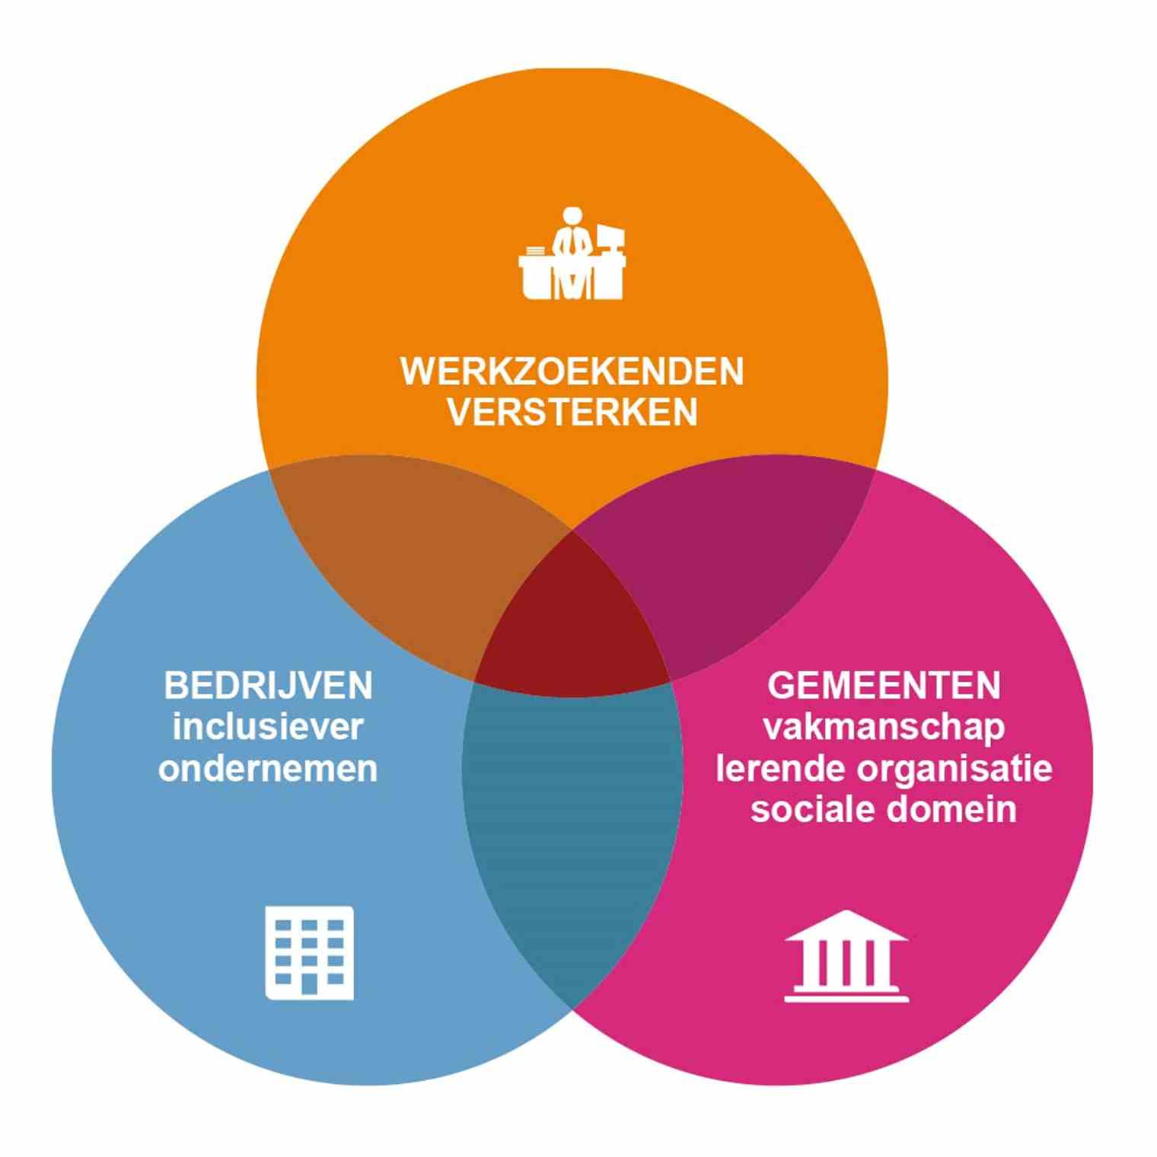
De netto-arbeidsparticipatie kwam in het tweede kwartaal van 2021 uit op 68,9 procent. De netto arbeidsparticipatie geeft aan hoeveel procent van de beroepsgeschikte bevolking ook daadwerkelijk een betaalde baan heeft.

Slide 12
Verzorgingsstaat
https://www.youtube.com/watch?v=u-QJhE8YHlg
Een verzorgingsstaat is een maatschappijvorm waarin het doel is alle mensen een minimum aan welvaart en sociale zekerheid te garanderen. De overheid neemt allerlei maatregelen om de burgers, vooral de zwakkeren, te beschermen.
Er zijn veel voorzieningen op gebied van A) gezondheidszorg, onderwijs, werkgelegenheid en B) sociale zekerheid.
Bv. door uitkering voor mensen zonder werk (WW en Bijstand), voor ouderen (AOW) en voor mensen met een beperking of ziekte die niet kunnen werken (WAO). Maar bv. ook door gratis onderwijs, goede zorgverzekeringen en

Slide 13
A)
Een voorziening is iets waar je wat kunt doen zoals behoeftes (dingen die je nodig hebt om te leven) of zoals een museum waar je kunst kunt bekijken voor de leuk. Onder te verdelen in vier sectoren: onderwijs, medische zorg, winkels, sport en ontspanning.
Er zijn drie soorten voorzieningen, openbare voorzieningen, bijzondere voorzieningen en maatschappelijke voorzieningen.
Openbare voorzieningen bieden diensten aan die in een basisbehoefte voorzien, daarom moet iedereen deze voorzieningen kunnen gebruiken. Dit soort voorzieningen worden aangeboden door de overheid. Voorbeelden van openbare voorzieningen zijn:
buurt- en wijkcentra
scholen
huisarts
kinderopvang
politie
ziekenhuis.

Slide 14
Bijzondere voorzieningen zijn er om op cultureel gebied iets aan te bieden. Bijzondere voorzieningen zijn er vaak op te infomeren, verspreiden, tentoonstellen van kunst, ontspanning en vermaak. Deze voorzieningen kunnen door iedereen aangeboden worden. Voorbeelden hiervan zijn:
buurttheater
kerkgenootschap
musea
bioscopen
tentoonstellingsruimten
sporthallen.
Maatschappelijke voorzieningen
Maatschappelijke voorzieningen zijn in de samenleving onmisbaar of leveren een belangrijke bijdrage. Dit kunnen openbare of bijzondere voorzieningen zijn. Voorbeelden hiervan zijn:
onderwijs
gezondheidszorg
bibliotheken
musea, lokale media of media met een bijzondere doelgroep
zwembaden

Slide 15
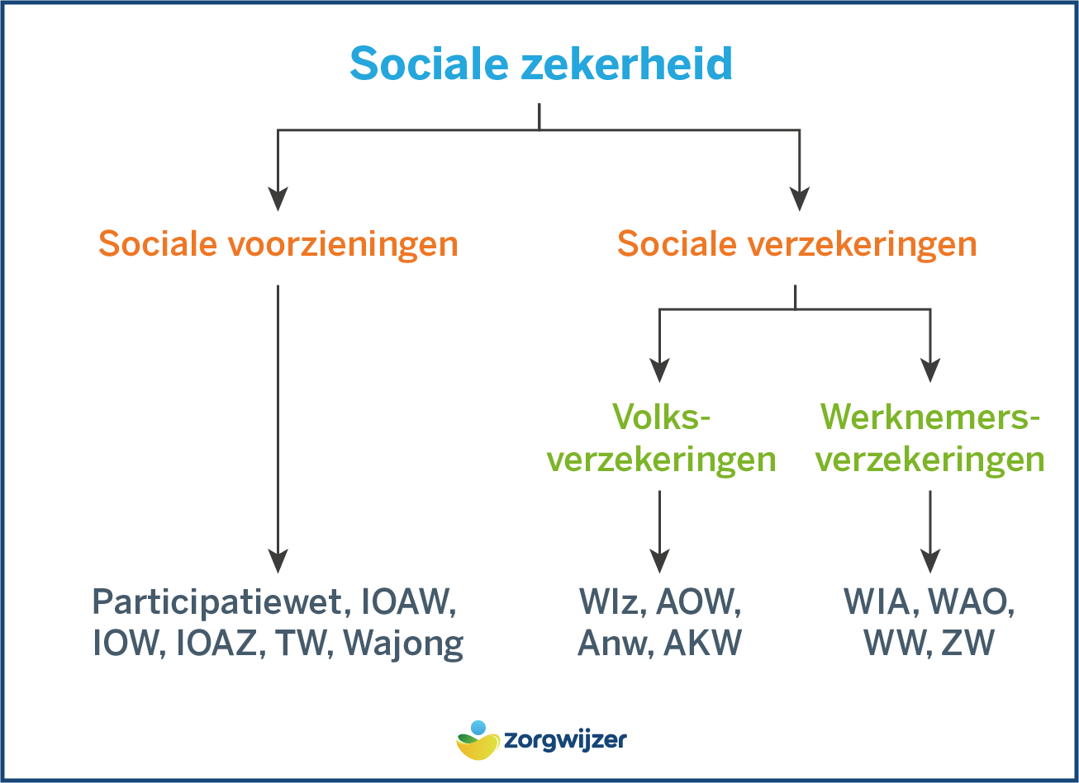
b) Sociale zekerheid:

Slide 16
Duurzaam ondernemen in de context van stad en wijk
Arbeidsparticipatie
Vrijwilligerswerk
Sociale ondernemingen
Duurzaam ondernemen betekent ondernemen met zorg voor medewerkers en/of vrijwilligers zodat zij zich thuis voelen, zich ontwikkelen en voor de langere termijn verbonden blijven aan je organisatie of onderneming.

Slide 17
Ter inspiratie wat filmpjes met kijk-vragen:
1. Filmpje sociaal ondernemen; https://www.youtube.com/watch?v=PfiiWMHg6Vg
Vraag: wat is het verschil met gewoon ondernemen en sociaal ondernemen?
2. Wat is sociaal ondernemen: https://www.youtube.com/watch?v=AVzznDCo440
Vraag: wat is de definitie van sociaal ondernemen?

Slide 18
Ter inspiratie wat filmpjes met kijk-vragen:
Stg. Doen over werk, eerlijk voedsel, Tilburg Prins Heerlijk : https://www.youtube.com/watch?v=Y1HNwTmCmZc
Vragen: Welke voorbeelden komen langs? Welke doelen worden genoemd? Welke doelgroepen komen langs?
Social enterprises:
https://www.youtube.com/watch?v=L4DmcA0enck
Vraag: welke problemen worden in de voorbeelden opgepakt?

Slide 19
Ter inspiratie wat filmpjes met kijk-vragen:
Voorbeeld van sociale onderneming; https://www.youtube.com/watch?v=nnwzMbgA0To
Wat vind je hieraan opvallend?
Van vrijwillige naar prof: sociaal ondernemen in de wijk: wijkcoach https://www.youtube.com/watch?v=YhisAu4ZaaQ
Wat doet zij? Waarom?

Slide 20
Afronding:
Welke organisaties of bedrijven ken je in je eigen wijk, dorp of stad die een maatschappelijk belang dienen?
Op welke manier neem jij deze input mee in je eigen idee of pitch voor IBS?

Slide 21
Over volgende week:

